Slide 1
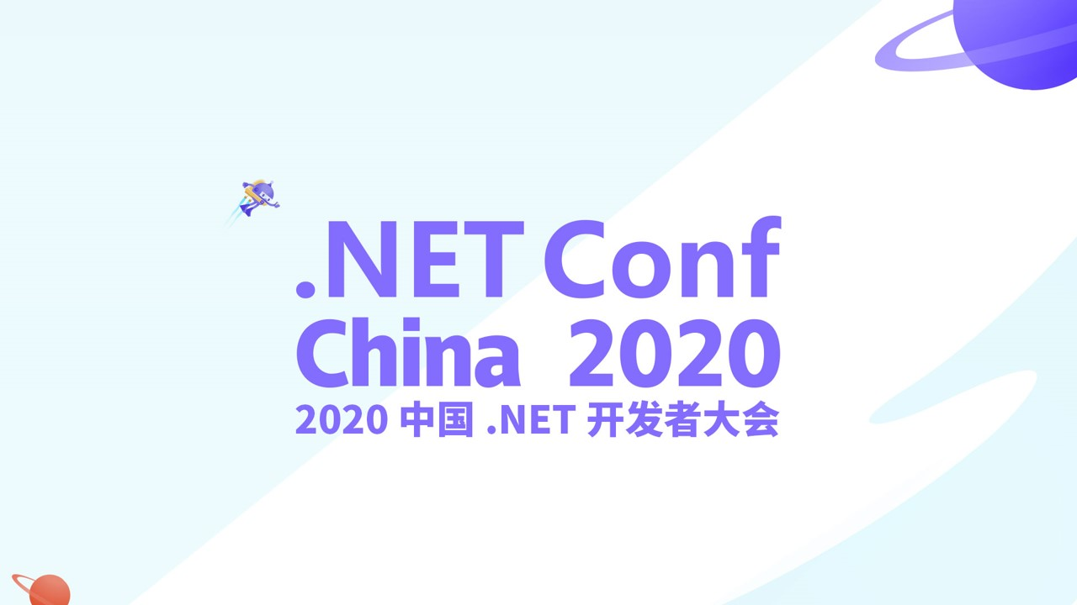

Slide 2

.NET Core 在可观测性方面的一些思考
张潇
DaoCloud – 软件开发工程师
2020-12-19

Slide 3

About me
我叫张潇，目前在上海 DaoCloud 工作，任职 Paas 云平台软件开发工程师，最近主要负责 Paas 云台监控套件的研发工作。空闲时间也会参与 kubernetes 代码贡献，目前也是 kubernetes 社区的 member。
同时也非常荣幸的在 .NET Conf China 2019 分享了关于应用上云的议题；以及在 CNCF 2020 KubeCon 进行了 Windows Container 相关主题分享
https://github.com/wawa0210

Slide 4
agenda
应用上云的下半场,应该思考什么
可观测性
关于云原生监控
NET Core 拥抱云原生
案例

Slide 5
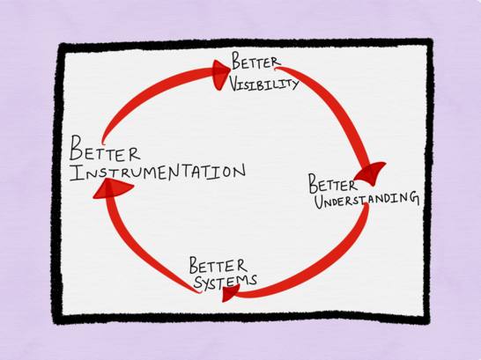

上云之后，如何怎样保驾护航
应用上云之后，我们的面对的时间愈加复杂，不论是在软件部署所需的基础设施，还是本身的应用
架构，以及对应的生命周期，都与上云前差异很大。
基础设施
容器化
All in Kubernetes
应用架构
单体应用 → 微服务应用
紧耦合 → 松耦合
部署拓扑愈加复杂
生命周期
DevOps pipeline
发布周期频繁、迭代快
灰度发布、发布策略愈加灵活
Notes:
Kubernetes 越来越普及，越来越多的应用都搬到云上去运行了，那么上云之后我们是不是就高枕无忧了呢，瞬间955了呢？ 答案是否定的，我们需要拥有新的思考方式，去为我们的应用保驾护航
应用的真实状态是否如我们所预期般良好
正所谓知彼知己，百战不殆~~在计算机的世界道理也是相通的，最好通过某些工具让人清晰地「看见」系统运行的健康状态、帮助诊断病灶，从而降低经验门槛和不确定性。

Slide 6
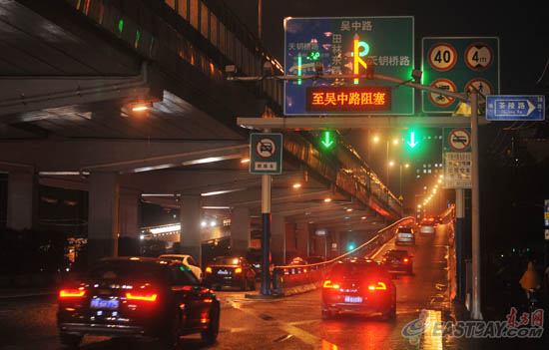
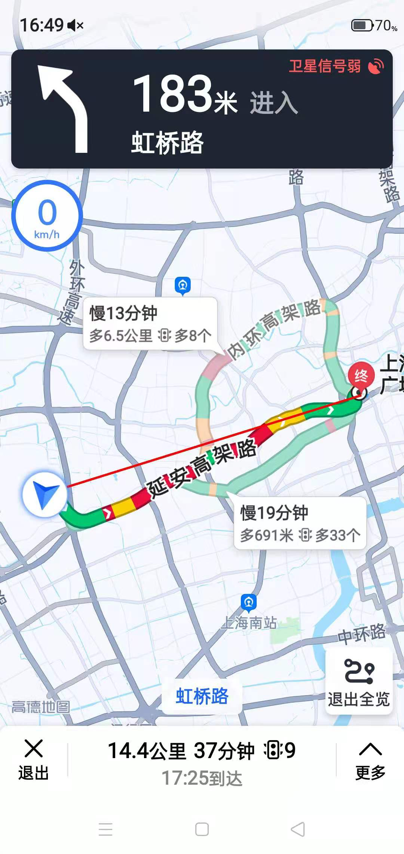
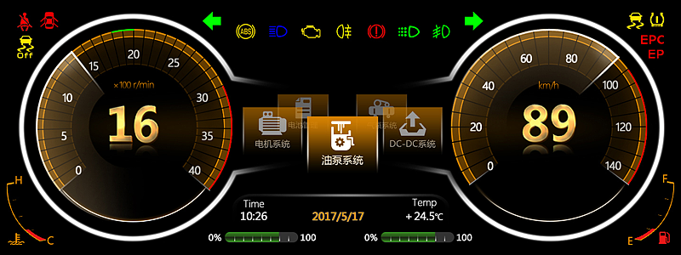
可观测性
早在软件行业之外，可观测性在我们的生活中已应用在生活的方方面面。因为交通行业大数据的发展，我们能够实时「看见」道路交通情况，进而更好的选择交通出行方式；因为医学的大力发展(胃镜、B超、CT、核磁共振)，我们不仅能通过望闻问切，还能真实的「看见」我们身体的内部状态，从而才能得出正确的判断。
Notes:
可观测性在我们的生活中早已应用在生活的方方面面了
https://www.infoq.cn/article/u40mdopntvyljwvimqds
在计算机的世界道理也是相通的，最好通过某些工具让人清晰地「看见」系统运行的健康状态、帮助诊断病灶，从而降低经验门槛和不确定性。

Slide 7
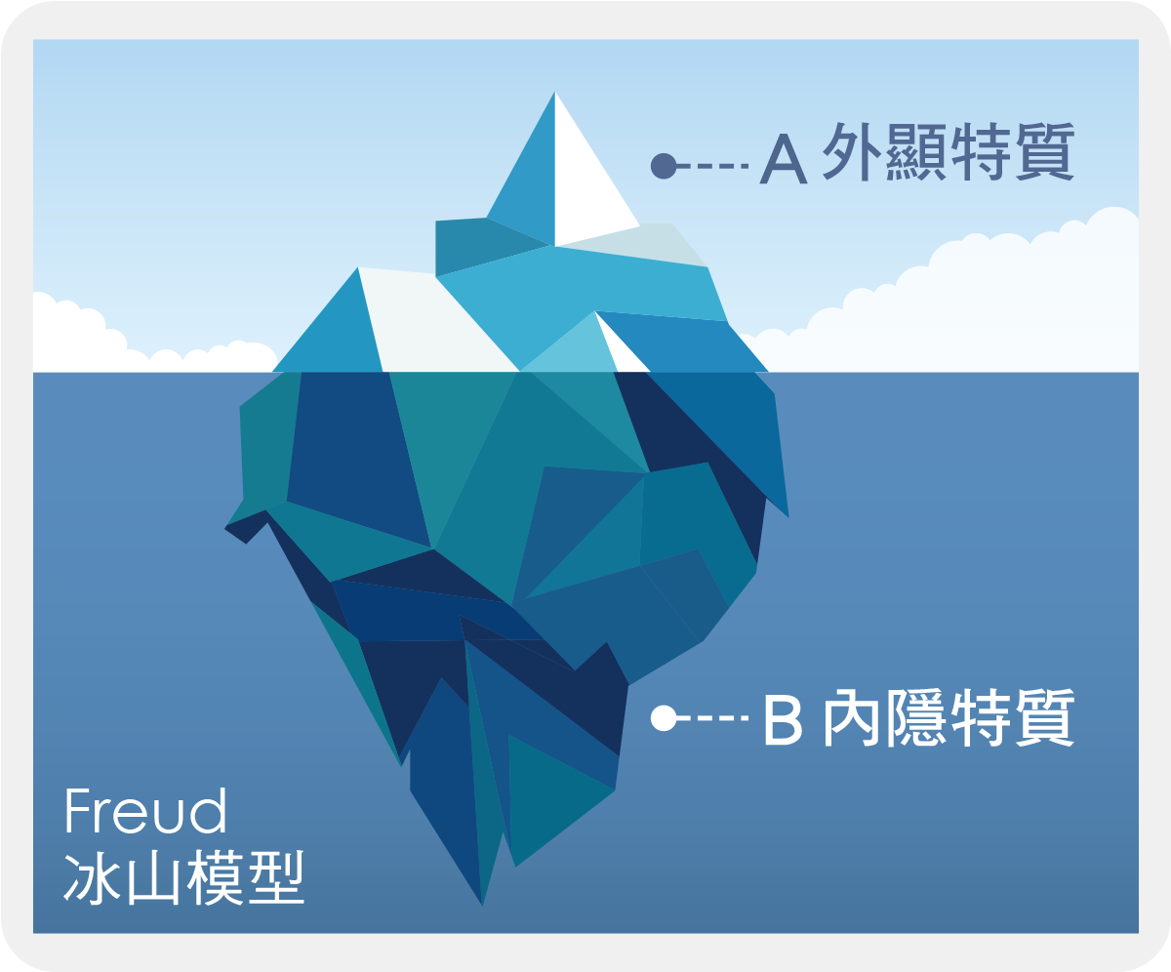
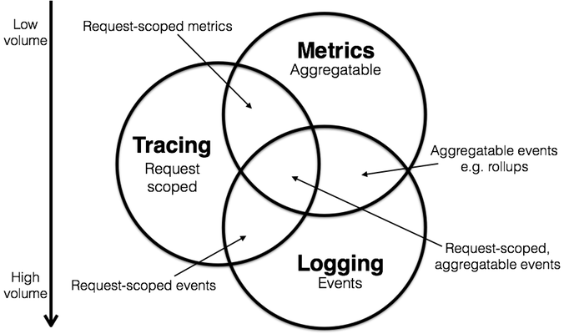


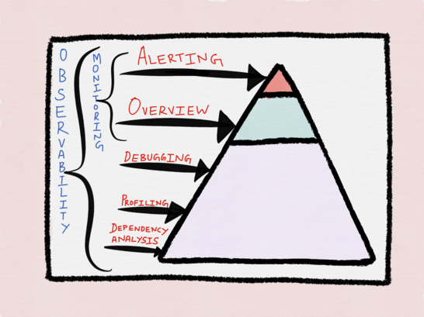
云原生可观测性
云原生可观测性由指标、日志、跟踪构建而成,逐渐递进，透过现象看本质。
Notes:
由图可知，可观测性氛围三个维度 指标-->日志 → tracing 一次递进，可观测性终究是为了更好的让我们应用上云，预防问题发生，一旦问题发生，快速定位(当一个问题能够被发现的时候，它基本上已经被解决了)
https://engineering.zenduty.com/blog/2020/09/01/difference-between-event-logging-tracing
https://zhuanlan.zhihu.com/p/46748752
关于日志以及链路追踪大家可能都接触得比较多了，因此本次分享重点围绕云原生可观测性中等监控来展开，看看它能在我们应用上云之后能够帮助我们解决哪些问题，唯一能够做事前预防的
此处让我想起了一个故事
春秋战国时期，有位神医被尊为“医祖”，他就是“扁鹊”。一次，魏文王问扁鹊说：“你们家兄弟三人，都精于医术，到底哪一位最好呢？”扁鹊答：“长兄最好，中兄次之，我最差。”文王又问：“那么为什么你最出名呢？”扁鹊答：“长兄治病，是治病于病情发作之前，由于一般人不知道他事先能铲除病因，所以他的名气无法传出去；中兄治病，是治病于病情初起时，一般人以为他只能治轻微的小病，所以他的名气只及本乡里；而我是治病于病情严重之时，一般人都看到我在经脉上穿针管放血，在皮肤上敷药等大手术，所以以为我的医术高明，名气因此响遍全国。我们希望云原生监控平台能够想扁鹊长兄那样，防范于未然~

Slide 8




云原生监控
监控: 观察并检查一段时间内某事物的进度或质量; 继续进行系统审查，保持定期监督。
云原生场景下的监控亦是如此。同时也应该具备更多的特性解决云原生场景下的问题，实现对平台、
基础设施、应用服务等多层级的资源全方面的监控，以人为中心、对开发者相对友好
开箱即用
实时洞察
智能告警
接入友好、生态兼容
Notes:
作为开发者的我们如果要对接一个云原生监控方案，那么我们会有哪些期待呢？
成本太高 --> 拒绝
监控不及时 --> 拒绝
接入不友好，管理成本太高 --> 拒绝

Slide 9
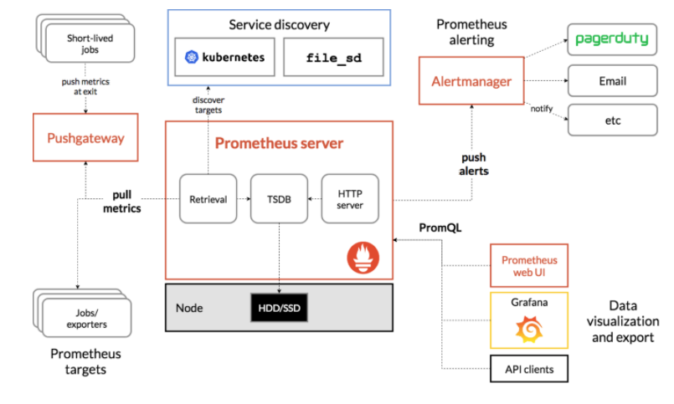
Prometheus
Notes:
Prometheus 是 cncf 第二个毕业的项目，仅次于 kubernetes，已经成为事实上的云原生监控到标准，开箱即用，社区积极支持，几乎所有云原生的开源项目开箱自带 metrics 信息
Pull vs push ，这是个问题，还好 prometheus 帮我们做了选择，他只支持 pull 模式，prometheus 定期主动采集，为了适配一些生命周期很短的应用，prometheus 官方退出了 pushgateway 可以推送信息到 pushgateway，prom 任然是采用 pull 定期采集 gateway 数据
众多的服务发现规则，kubernetes，concole，gcp，azure，redis

Slide 10
优势
开箱即用: Helm 一键安装部署
采集友好: 使用 pull 模式，搭配Kubernetes动态服务发现 机制，客户端无须关注服务端 Server 的存在
通知灵活: Alertmanager 通知方式灵活，已经支持邮件、微信、slack、webhook 等
生态强大: 几乎所有云原生开源项目开箱自带 Metrics 信息或者有相关 Exportor，无须额外开发
对接方便: 几乎主流语言(C#、Golang、Python、Java) 都有官方提供的 SDK，一键接入

Slide 11
Prometheus 采集策略

Slide 12




数据格式
指标名称
label
采样值
时间戳
http_requests_total{method="post",code="200"} 100 1607990751000
Prometheus 四大数据类型
Counter, 计数器类型，除非系统发生重置，只增不减。一般用于累加值，请求次数，错误发生次数等。
Gauge, 仪表盘类型，可增可减，用于反应当前应用的状态，内存使用率，CPU 使用率等。
Histogram, 直方图类型，对一段时间的数据进行采样，统计指定区间以及总数，反应数据的分布情况。
Summary, 摘要类型，和 Histogram 类似，但是客户端直接计算并存储了 quantile 的值。
Notes:
Histogram 和 Summary 都是侧重于反应数据的分布情况，可以快速判断分析系统的瓶颈所在

Slide 13
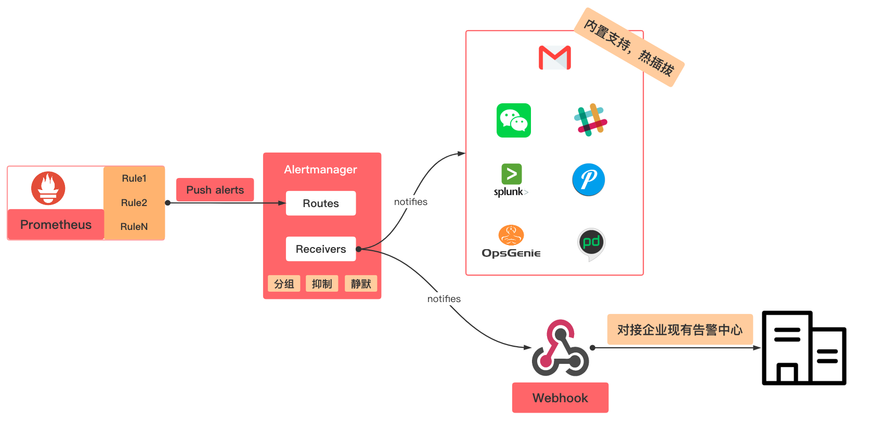
Alertmanager
Notes:
告警方式灵活，内置的告警模式已经能够适配大部分场景，如果拓展企业自定义的告警业务，只需要对接 webhook 即可
同时支持告警信息分组、抑制、静默 高级功能

Slide 14
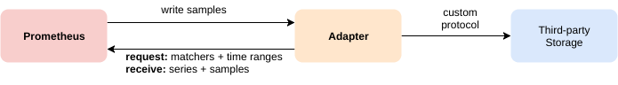
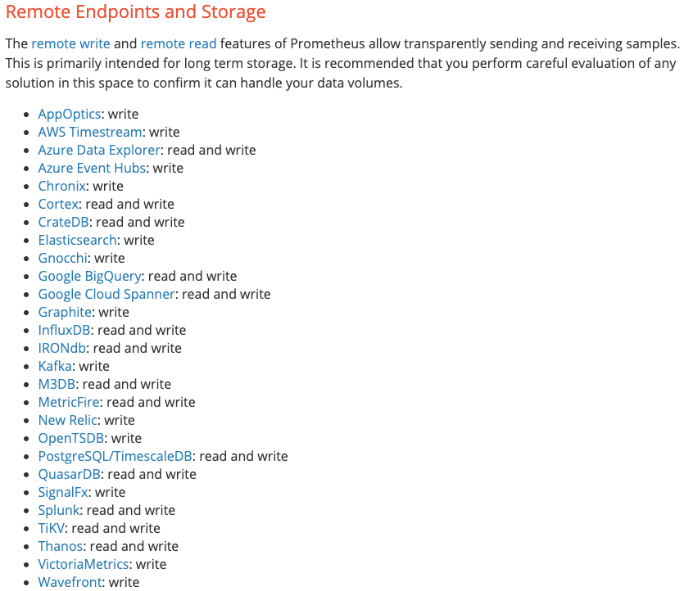
Remote write
Notes:
https://prometheus.io/docs/operating/integrations/

Slide 15
NET Core 如何接入
① dotnet add package prometheus-net.AspNetCore

Slide 16
典型应用场景
更加科学的辅助开发人员进行应用的容量规划
关键业务埋点、判断业务健康程度
分布式系统排错、性能分析利器

Slide 17
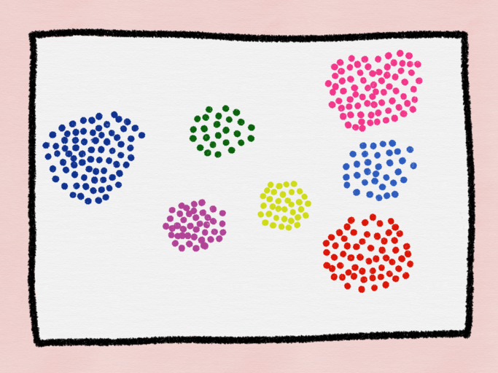


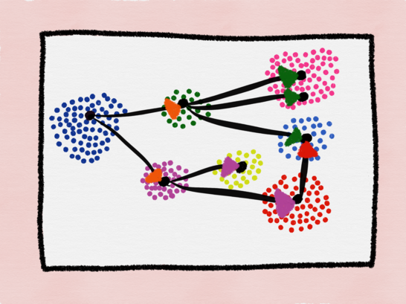

不止于监控
https://copyconstruct.medium.com/monitoring-in-the-time-of-cloud-native-c87c7a5bfa3e

Slide 18

Thank You

